Slide 1
HTML (2)
030523315 – Web Programming and Web Database
Asst. Prof. Dr. Choopan Rattanapoka

Slide 2
ทบทวน HTML
HTML (Hyper Text Markup Language) คือ ภาษา markup ที่ใช้ในการอธิบายเอกสารในรูปแบบเว็บ
ทบทวนความจำ tag ต่างๆ เหล่านี้ใช้ทำอะไร
<br>
<a href=“elec.html”>Hello</a>
<img src=“mypic.jpg>
<h3>
<i>Hello</i>
<b>Welcome</b>

Slide 3
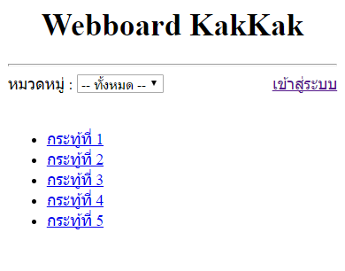
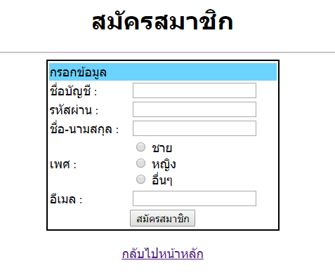
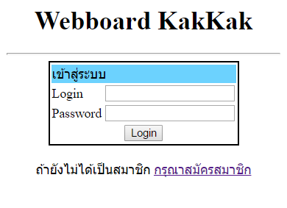
งานครั้งที่ 2 : Review
สร้างหน้าเว็บ 3 หน้า
index.html
login.html
register.html

Slide 4
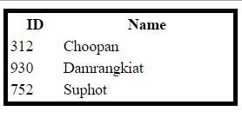
HTML Tables
การสร้างตารางใน HTML จะประกอบด้วย tag
<table> … </table> เพื่อคลุมเนื้อหาในตารางทั้งหมด
สามารถใส่ attribute style เพื่อกำหนดสี ความกว้าง กรอบของตารางได้
<tr> … </tr> เป็นการกำหนดแถวของตาราง
<td> … </td> เป็นการกำหนดหลักของตาราง
<th> … </th> เป็นการกำหนดส่วนหัวของตาราง
<!DOCTYPE html>
<html>
<body>
<table style="border:5px solid black; width:20%">
<tr><th>ID</th><th>Name</th></tr>
<tr><td>312</td><td>Choopan</td></tr>
<tr><td>930</td><td>Damrangkiat</td></tr>
<tr><td>752</td><td>Suphot</td></tr>
</table>
</body>
</html>

Slide 5
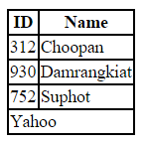
HTML Tables (2)
การทำตารางให้ซับซ้อนขึ้นด้วยการ span
colspan เหมือนเป็นการ merge cell ของหลัก
rowspan เหมือนเป็นการ merge cell ของแถว
<!DOCTYPE html>
<html>
<style>
table, th, td {
border: 2px solid black;
border-collapse: collapse;
}
</style>
<body>
<table>
<tr><th>ID</th><th>Name</th></tr>
<tr><td>312</td><td>Choopan</td></tr>
<tr><td>930</td><td>Damrangkiat</td></tr>
<tr><td>752</td><td>Suphot</td></tr>
<tr><td colspan="2">Yahoo</td> </tr>
</table>
</body>
</html>

Slide 6
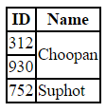
HTML Tables (3)
การทำตารางให้ซับซ้อนขึ้นด้วยการ span
colspan เหมือนเป็นการ merge cell ของหลัก
rowspan เหมือนเป็นการ merge cell ของแถว
<!DOCTYPE html>
<html>
<style>
table, th, td {
border: 2px solid black;
border-collapse: collapse;
}
</style>
<body>
<table>
<tr><th>ID</th><th>Name</th></tr>
<tr><td>312</td><td rowspan="2">Choopan</td></tr>
<tr><td>930</td> </tr>
<tr><td>752</td><td>Suphot</td></tr>
</table>
</body>
</html>

Slide 7
HTML Forms
การสร้างแบบฟอร์มใน HTML จะใช้ element
<form> …. </form>
ภายใน form element จะมี element อื่นที่ทำหน้าที่รับข้อมูล
<form>
<input>
<input>
</form>

Slide 8
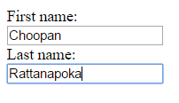
HTML INPUT (TEXT)
<input type=“text” name=“ชื่อตัวแปร”>
<!DOCTYPE html>
<html>
<body>
<form> First name:<br> <input type="text" name="firstname"> <br> Last name:<br> <input type="text" name="lastname"> </form>
</body>
</html>

Slide 9
HTML INPUT attribute
Attribute
value สำหรับการตั้งค่าเริ่มต้นให้กับ input type=text
size ขนาดของช่อง input
maxlength จำนวนของตัวอักษรที่ช่องนี้จะยอมรับได้มากที่สุด
readonly สำหรับให้ช่องนั้น แสดงค่าได้อย่างเดียว แก้ไขไม่ได้
disabled ช่องนี้แสดงผลได้อย่างเดียว รวมทั้งไม่มีการส่งค่าใดๆ ทั้งสิ้น
required ช่องนี้จะต้องใส่ค่าเสมอ
ตัวอย่าง
<input type=“text” name=“test” value=“hello” size=“30” readonly>
<input type=“text” name=“test” value=“hello” size=“30” required>

Slide 10
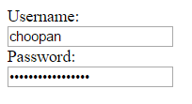
HTML INPUT (PASSWORD)
<input type=“password” name=“ชื่อตัวแปร”>
<!DOCTYPE html>
<html>
<body>
<form> Username:<br> <input type="text" name=“user"> <br> Password:<br> <input type=“password" name=“pass"> </form>
</body>
</html>

Slide 11
HTML INPUT (radio)
<input type=“radio” name=“ชื่อตัวแปร” value=“ค่า”>
<form>
Gender:<br>
<input type="radio" name="gender" value="m">
Male<br>
<input type="radio" name="gender" value="f">
Female<br>
</form>

Slide 12
HTML INPUT (checkbox)
<input type=“checkbox” name=“ชื่อตัวแปร” value=“ค่า”>
<form>
Programming Skill:<br>
<input type="checkbox" name="prog" value="0">
C#<br>
<input type="checkbox" name="prog" value="1">
Java<br>
<input type="checkbox" name="prog" value="2">
Python<br>
</form>

Slide 13
HTML <select>
<form>
<select name="cars">
<option value="volvo">Volvo</option>
<option value="saab">Saab</option>
<option value="fiat">Fiat</option>
<option value="audi">Audi</option>
</select>
</form>

Slide 14
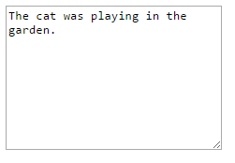
HTML <textarea>
<form>
<textarea name="message" rows="10" cols="30">
The cat was playing in the garden.
</textarea>
</form>

Slide 15
การส่งค่าในฟอร์มไปประมวลผล
การใช้ภาษา HTML เป็นเพียงแค่การสร้างหน้าเว็บ
ข้อมูลต่างๆ ที่กรอกในฟอร์มนั้น สามารถจะนำไปประมวลผลที่ Backend ด้วยภาษา PHP ได้ (จะขอกล่าวถึงในภายหลัง)
การที่จะให้ฟอร์มสามารถส่งค่าได้นั้น จำเป็นต้องมี attribute ของ FORM
ตัวอย่าง
<form name=“myform” action=“dest.html” method=“get”>
name คือ ชื่อของฟอร์ม ไม่ค่อยมีความสำคัญเท่าไรแล้ว
action คือ หน้าเว็บที่ใช้สำหรับรับข้อมูลที่กรอกในแบบฟอร์ม
method คือ รูปแบบการส่งข้อมูลไปยังหน้าเว็บที่ใช้สำหรับรับข้อมูล มีด้วยกันหลักๆ 2 วิธี
GET
POST

Slide 16
ปุ่มสำหรับส่งแบบฟอร์ม (Submit)
<input type=“submit” value=“ตกลง”>
HTML element นี้จะต้องอยู่ภายใน <form> … </form> เพื่อส่งข้อมูลในฟอร์มนั้นไปยังหน้าเว็บปลายทาง
<form action=“b.html” method=“post”>
Name : <input type=“text” name=“n”> <br>
<input type=“submit” value=“confirm”>
</form>

Slide 17
HTML input เพิ่มเติม สำหรับ HTML5
type=“number” สำหรับใช้รับค่าตัวเลขเท่านั้น
<input type=“number” min=“1” max=“5”>
type=“date” สำหรับใช้รับค่าวันที่
<input type=“date” name=“bday” >
type=“color” สำหรับใช้รับค่าสี
type=“range” สำหรับแสดงเป็น slide bar ค่าย่าน
<input type=“range” min=“0” max=“100” >
type=“month” สำหรับแสดงค่าเดือนและปี
type=“week” สำหรับแสดงสัปดาห์และปี
type=“time” สำหรับแสดงเวลา
type=“datetime” สำหรับแสดงวันและเวลา
type=“email” สำหรับรับข้อมูลที่เป็น email

Slide 18
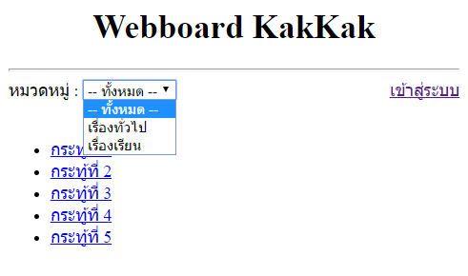
งานครั้งที่ 2 : index.html
ตัวอักษรขนาด H1
ขีดเส้น
Link คำว่า “เข้าสู่ระบบ” เมื่อกดจะไปยังหน้า login.html ใช้ style=“float:right” เพื่อให้อยู่ตำแหน่งชิดขวา
Bullet list ว่า กระทู้ที่ 1 ถึง กระทู้ที่ 5 แต่ Link ยังไม่ต้องวิ่งไปที่ไหน ใช้ href=“#”
ตัวเลือกแบบ dropdown list มีตัวเลือกคือ
-- ทั้งหมด –
เรื่องทั่วไป
เรื่องเรียน

Slide 19
งานครั้งที่ 2 : login.html
ตัวอักษรขนาด H1
ขีดเส้น
ตารางมีขอบขนาด 2px ความกว้าง 40%
สีหลังของเข้าสู่ระบบใช้สี “#6CD2FE”
ช่อง Login รับข้อมูลแบบ text
ช่อง Password รับข้อมูลแบบ password
ปุ่มชื่อ “Login”
เมื่อกด Link กรุณาสมัครสมาชิก ให้ไปยังหน้า register.html

Slide 20
งานครั้งที่ 2 : register.html
ตัวอักษรขนาด H1
ขีดเส้น
ตารางมีขอบขนาด 2px ความกว้าง 40%
สีหลังของ กรอกข้อมูล ใช้สี “#6CD2FE”
ชื่อบัญชี, ชื่อ-นามสกุลและ อีเมล รับข้อมูลแบบ text
รหัสผ่าน รับข้อมูลแบบ password
เพศ รับข้อมูลแบบ radio
ปุ่มชื่อ “สมัครสมาชิก”
เมื่อกด Link กลับไปหน้าหลัก ให้ไปยังหน้า index.html

